Slide 2
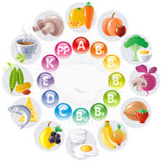
مقدمه
غذاها از مواد مغذی تشكیل شده اند و تغذیه صحیح یعنی خوردن غذای کافی و مناسب و دریافت مقدار لازم و کافی از هر یک از این مواد مغذی که برای حفظ سلامت به طور روزانه لازمند. این نیازها باتوجه به شرایط جسمی، محیطی و فردی متفاوتند و براساس سن، جنس، شرایط فیزیولوژیک، اندازه بدن و میزان فعالیت فرد تعیین میشوند.

Slide 3
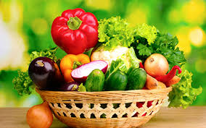
میان وعده ها
دانش آموزان علاوه بر سه وعده غذایی اصلی به میان وعده نیز نیاز دارند. در این سنین دانش آموزان باید برای نگهداشتن غلظت قند خون در حد طبیعی، هر 4 تا 6 ساعت غذا بخورند تا فعالیت سیستم عصبی و عملكرد مغز در حد مطلوب باقی بماند.
ارزش غذایی میان وعده ها باید در نظر گرفته شود. موادی چون چیپس، غلات حجیم شده ارزش غذایی کمی دارند. استفاده از انجیر خشک، توت خشک، بادام، پسته، گردو، برگه زردآلو و انواع میوهها نظیر سیب، پرتقال، نارنگی، هلو، زردآلو، لیمو شیرین و... سبزیجاتی نظیر هویج، کاهو، خیار و ساندویچ هایی مانند نان و پنیر و سبزی، انواع کوکو و کتلت، نان و پنیر و خرما،میتواند به عنوان میان وعده در برنامه غذایی دانش آموزان قرار گیرد.

Slide 4
نکات حایز اهمیت:
انرژی و مواد مغذی مورد نیاز دانش آموزان در این سنین بستگی به اندازه بدن، سرعت رشد و میزان فعالیت آنها دارد. بنابراین یک الگوی غذایی یكسان برای دانش آموزان نمیتوان تعیین کرد.
تشویق دانش آموزان به ورزش موجب سوختن کالری دریافتی روزانه، شادابی و جلوگیری از اضافه وزن و چاقی میشود.
سرعت رشد دانش آموزان روز به روز در حال تغییر است بنابراین دریافت روزانه آنها از نظر انرژی و موادمغذی و به طور کلی مقدار غذای مصرفی آنها روز به روز تغییر میکند.
سوء تغذیه در این دوران موجب کاهش سرعت رشد جسمی، کوتاه قدی و کاهش قدرت یادگیری میشود.
دانش آموزان رفتارهای غذایی والدین را الگوی خود قرار میدهند. بنابراین امتناع والدین از خوردن برخی از غذاها موجب میشود که دانشآموزان نیز آن غذاها را هر چند که دارای ارزش غذایی بالایی باشند، نخورند.

Slide 6
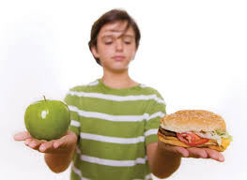
رفتار های تغذیه ای نامطلوب در دانش آموزان
- حذف وعده های غذایی به خصوص صبحانه
- خودداری از مصرف گوشت، لبنیات و سبزیجات
Fast Food - تمایل به مصرف غذاهای آماده
- مصرف بی رویه تنقلات غذایی کم ارزش
- پرخوری اضافه وزن و چاقی
- استفاده از روش های غلط کنترل وزن

Slide 7
حذف وعده های غذایی به خصوص صبحانه

Slide 8
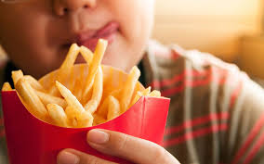
بهانه دانش آموزان برای نخوردن صبحانه
نداشتن اشتها
نداشتن وقت
راه حل
- صرف شام در ساعات ابتدای شب - خوابیدن به موقع و به اندازه - زودتر از خواب بیدار شدن در صبح - انجام نرمش قبل از صرف صبحانه

Slide 9
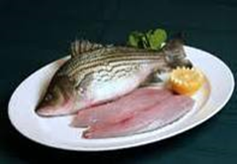
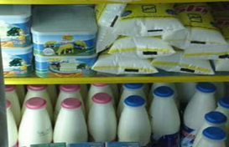
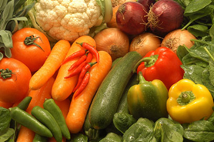
خودداری از مصرف گوشت، لبنیات و سبزیجات
گوشت: منبع عمده پروتئین با کیفیت خوب، آهن، روی
لبنیات: مهمترین منبع تامین کلسیم، ویتامین های محلول در چربی جهت رشد، استحکام دندان و استخوان
سبزیجات: تامین فیبر، املاح و ویتامین ها به ویژه آ و ث جهت افزایش مقاومت بدن در برابر بیماری ها، ترمیم زخم ها، سلامت پوست

Slide 10
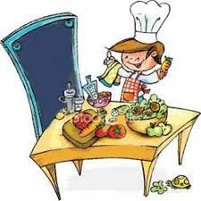
راه حل
استفاده از قسمت های نرم گوشت یا به صورت چرخ کرده، استفاده در غذاهای مورد علاقه کودکان، تهیه انواع کتلت، همبرگر و کباب خانگی
افزودن عسل، خرما به شیر دریافتی
افزودن پودر گردو، بادام یا پسته به ماست
گنجاندن ماست، پنیر، کشک یا دوغ در وعده ناهار یا شام
سبزیجات را می توان به عنوان سالاد با سس خانگی،
استفاده در ساندیچ های خانگی ، میان وعده یا در زنگ تفریح استفاده کرد.

Slide 11
تمایل به مصرف غذاهای آماده
معایب:
فقیر بودن از نظر موادمغذی ( آهن، روی، ویتامین های آ ، ب و سی و اسید فولیک )
حاوی چربی های اشباع، کلسترول و نمک زیاد
افزایش خطر ابتلا به پرفشاری خون
بیماری های قلبی
انواع سرطان
چاقی

Slide 12
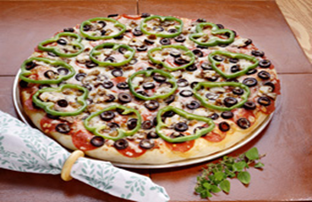
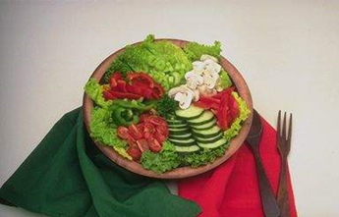
راه حل
تهیه پیتزا با استفاده از گوشت قرمز یا سفید همراه با سبزیجات فراوان
تهیه انواع ساندویچ در منزل با مواد غذایی سالم مانند گوشت چرخ کرده و مصرف همراه با سبزیجات تازه
تهیه غذاهای سنتی همراه با چاشنی های سالم و مناسب
استفاده از سس های خانگی کم چرب

Slide 13
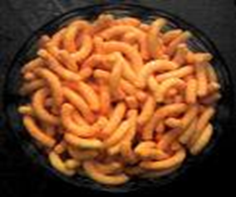
مصرف بی رویه تنقلات غذایی بی ارزش
پفک:
ایجاد سیری کاذب  کاهش دریافت مواد مغذی
وجود نمک زیاد  عادت کودک به ذائقه شور
تهیه در حرارت بالا  تغییر خواص مواد غذایی

Slide 14
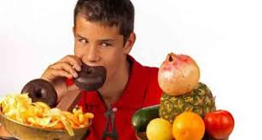
چیپس:
وجود نمک و چربی بالا :
دریافت کالری بالا
اضافه وزن
تهیه در روغن با دمای بالا :
تغییر خواص طبیعی و تولید مواد سرطان زا
نوشابه:
ایجاد سیری کاذب( دریافت کالری زیاد بدون دریافت مواد مغذی)
اختلال در جذب مواد مغذی از جمله کلسیم
احتمال پوکی استخوان

Slide 15
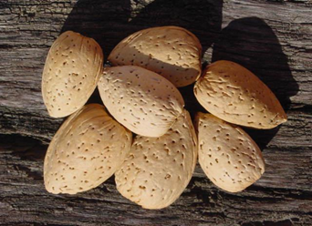
راه حل
مصرف نوشیدنی های سالم
آب، آبمیوه طبیعی، دوغ کم نمک، شیر
مصرف تنقلات سالم
غلات بو داده مانند برنجک، گندم برشته
انواع مغزها و خشکبار
مصرف میوه و سبزی

Slide 16
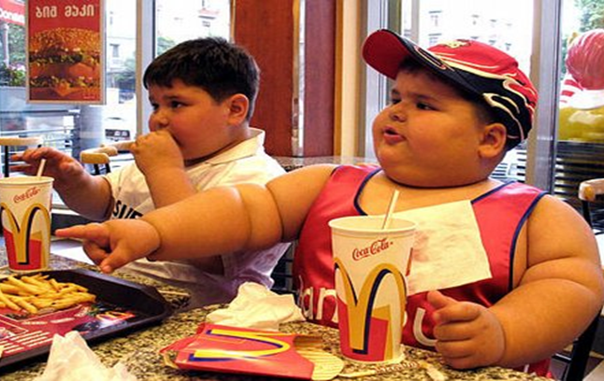
چاقی

Slide 17
عوارض رژیم های غذایی غلط برای کاهش وزن
رژیم غذایی که با حذف کردن وعده های غذایی و یا ناشتایی همراه باشد منجر به کاهش وزن سریع میشود که اساساً به علت کاهش آب بدن و توده عضلانی است.
در دوره بلوغ این گونه رژیم های غذایی غلط برای کاهش وزن، علاوه بر اختلال رشد، کمبودهای تغذیهای، اختلالات قاعدگی در دختران، ضعف و خستگی، گیجی، افسردگی، تحریک پذیری، یبوست، نداشتن تمرکز حواس و اشكال در خوابیدن را به دنبال دارد. تنفس بدبو، ریزش مو و خشكی پوست از عوارض رژیم های غذایی با محدودیت شدید کالری است. افزایش خطر ابتلا به سنگ کیسه صفرا نیز از عوارض جدیتر اینگونه رژیم های غذایی است
متأسفانه تأخیر رشد و تأخیر در بلوغ جنسی در اثر دریافت ناکافی غذا با کوتاه قدی غیر قابل جبران نمود مییابد که در اثر کمبود مواد مغذی بویژه ریزمغذی ها ایجاد میشود.

Slide 18
تغذیه در دوران بلوغ

Slide 20
تغییرات فیزیولوژیك
بلوغ دورهای از رشد و تكامل سریع میباشد که در آن دانش آموز از لحاظ فیزیكی بالغ شده و توانایی تولید مثل را پیدا میکند. به طور کلی دختران زودتر از پسران وارد مرحله بلوغ میشوند. منارك (شروع قاعدگی)اغلب به عنوان علامت بلوغ در دختران در نظر گرفته میشود. قاعدگی به طور متوسط در سن 12.5 سالگی اتفاق میافتد. با این حال شروع آن میتواند بین سنین 9 تا 17 سالگی باشد.

Slide 21
رشد قدی
در شروع دوره بلوغ (10 سالگی در دختران و 12 سالگی در پسران)، دختران و پسران در حدود 84 % قد مورد انتظار خود را بدست آورده اند. پس از آن دختران در سن 13 سالگی و پسران در سن 15 سالگی به 95 % قد مورد انتظار خود دست یافته اند. در طول دوران بلوغ میزان افزایش قد دخترها در حدود 15 سانتی متر است. در پسران حداکثر رشد قدی در حدود 14سالگی اتفاق میافتد. در دوره بلوغ پسرها به طور متوسط 20 سانتی متر افزایش قد دارند.

Slide 22
رشد وزنی
میزان افزایش وزن در دوره بلوغ به موازات افزایش قد میباشد. از سن 10 تا 17 سالگی دخترها به طور متوسط 15 کیلوگرم افزایش وزن دارند که معادل 42 درصد وزن آنها در بزرگسالی است. در همین مدت، پسرها به طور متوسط حدود 20 کیلوگرم افزایش وزن دارند که معادل 51 درصد وزن آنها در بزرگسالی است.

Slide 23
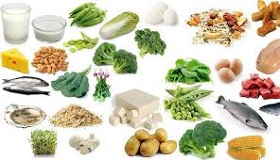
نیازهای تغذیه ای در دوران بلوغ

Slide 26
ارزیابی وضعیت تغذیه در نوجوانی
بهترین و حساسترین راه برای ارزیابی وضعیت تغذیهای در دوره بلوغ، پایش رشد است. با اندازه گیری قد و محاسبه BMI و ثبت آن بر منحنی رشد استاندارد، به همان طریقی که در بخش پایش رشد گفته شد، میتوان وضعیت تغذیه و رشد نوجوانان را ارزیابی نمود.

Slide 27
انرژی
نیاز به انرژی در نوجوانان در سنین بلوغ به دلیل متفاوت بودن سرعت رشد و میزان فعالیت جسمی متفاوت است. نیاز به انرژی در پسران نوجوان زیادتر است زیرا افزایش سرعت رشد پسران بیشتر بوده و عضلات آنان بیشتر از دختران است.
ویتامینها و املاح
نوجوانان باید با مصرف روزانه پنج گروه اصلی غذایی ویتامینها و املاح مورد نیاز خود را تأمین نمایند. کمبود برخی ویتامینها و املاح از جمله ویتامین A و D ، آهن، روی و کلسیم در نوجوانان بویژه دختران نوجوان شایعتر است.

Slide 28
شاخصهای ارزشیابی وضعیت رشد دانش آموزان
1.شاخص قد برای سن
رشد قدی تحت تأثیر عامل ارث و نحوه تغذیه میباشد.
سوءتغذیه در طی دوران رشد میتواند مانع رسیدن فرد به رشد قدی مطلوب شود.
کوتاه قدی تغذیه ای با اندازه گیری قد دانش آموز و مقایسه آن با استاندارد تعیین میشود. این شاخص نشان دهنده سوءتغذیه مزمن و طولانی مدت است و نشان میدهد که دانش آموز در دوران قبلی زندگی خود از تغذیه مناسب برخوردار نبوده است؛ تا حدی که رشد قدی که معمولاً در دراز مدت تحت تأثیر قرار میگیرد، مختل شده است.

Slide 29
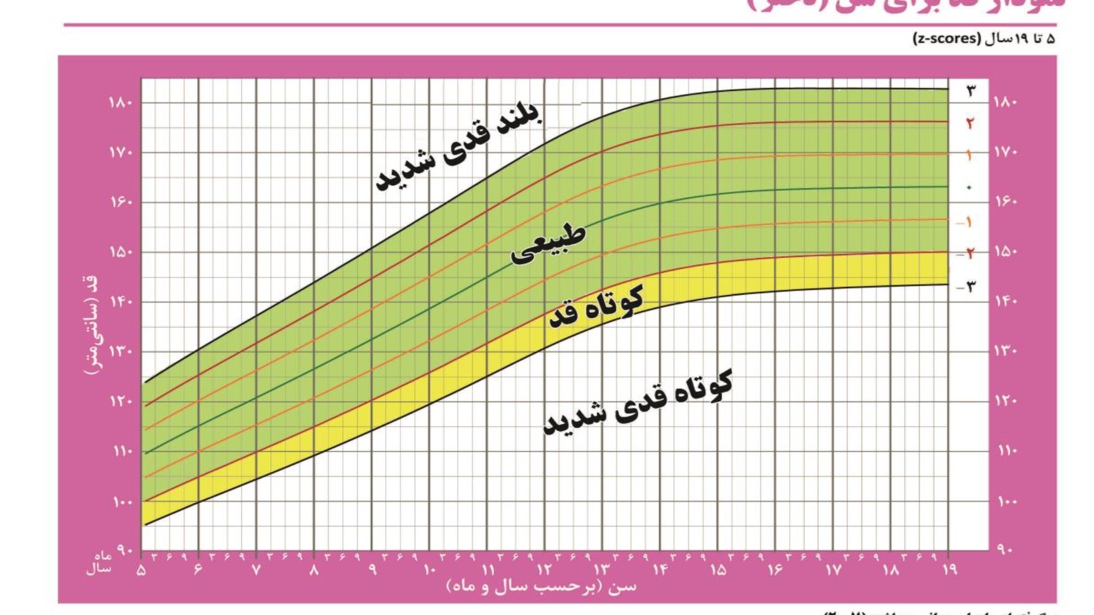

Slide 30
2. شاخص نمایه توده بدنی برای سن

Slide 31
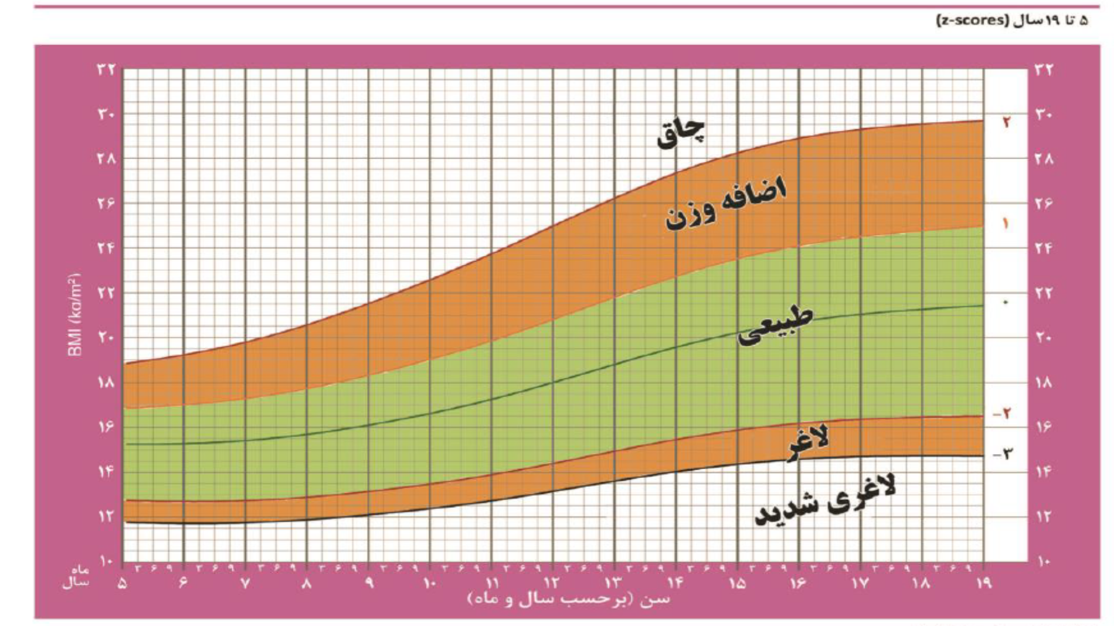

Slide 32
عوارض ناشی از کم خونی فقر آهن در دانش آموزان
آهن کافی برای حفظ سلامت، رشد مطلوب و فراهم ساختن زمینه مناسب برای یادگیری در دوران تحصیلی ضروری است.
دانش آموزانی که دچار کمخونی فقرآهن هستند، همیشه احساس خستگی و ضعف میکنند. در این افراد تغییرات رفتاری به صورت بی حوصلگی و بی تفاوتی مشاهده میشود. کمخونی فقرآهن به علت تأثیر بر قدرت یادگیری و کاهش آن، افت تحصیلی دانش آموزان را باعث میشود.

Slide 33
آهن یاری در دختران دانش آموز
با توجه به شیوع بالای کمخونی فقرآهن در دختران سنین بلوغ و برای پیشگیری و کنترل آن در این سنین لازم است کلیه دختران دبیرستانی در هر سال تحصیلی به مدت 16 هفته (4 ماه)، هر هفته یک عدد قرص آهن (فروس سولفات یا فروس فومارات یا فرفولیک)به صورت منظم مصرف کنند.

